Slide 1

ΣΑΡΑΚΟΣΤΗ!!!
Σαρακοστή

Slide 2

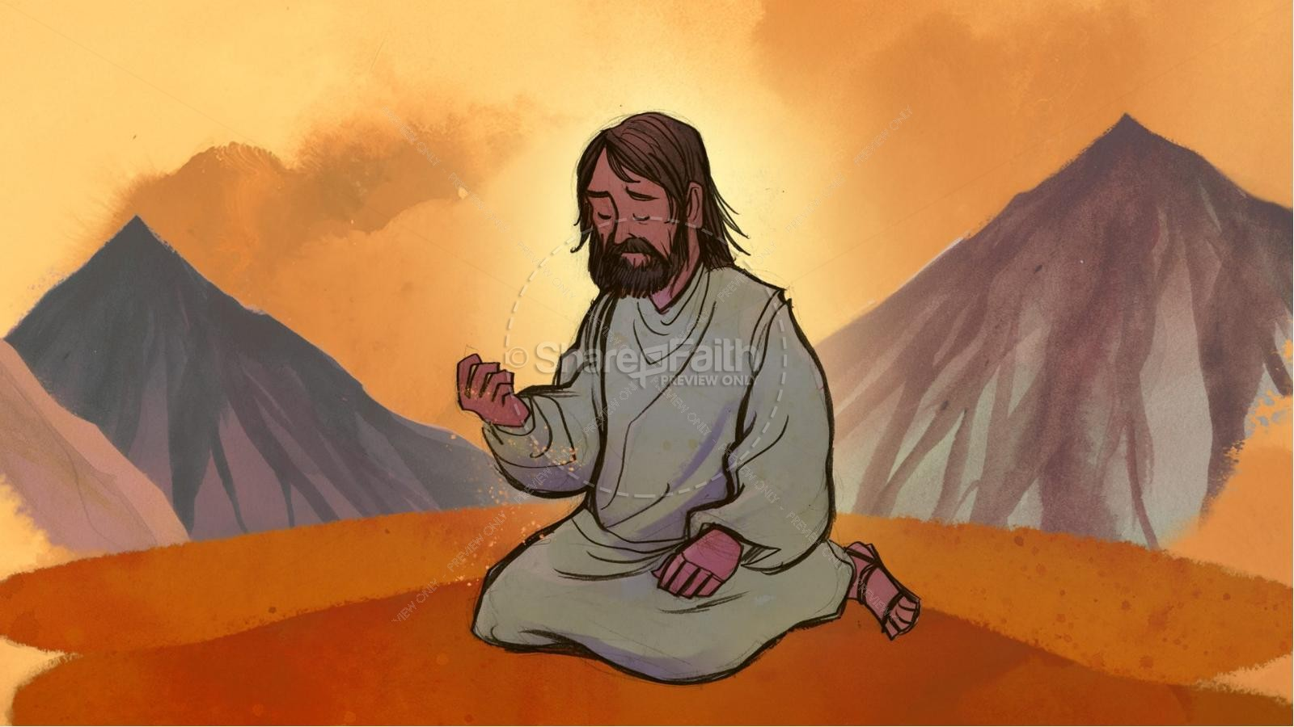

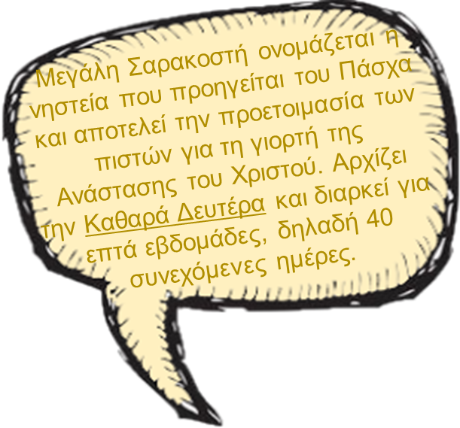


Σημαντικές πληροφορίες

Slide 3

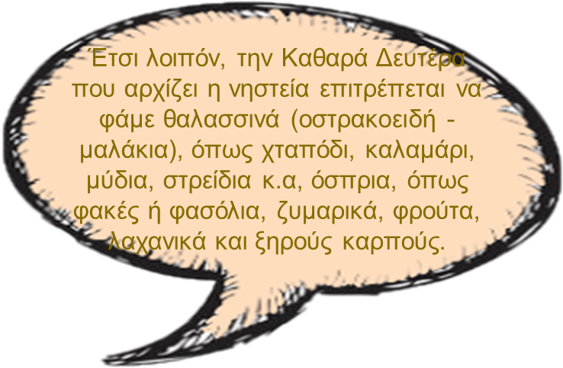
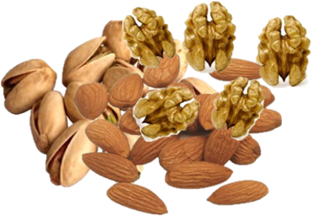
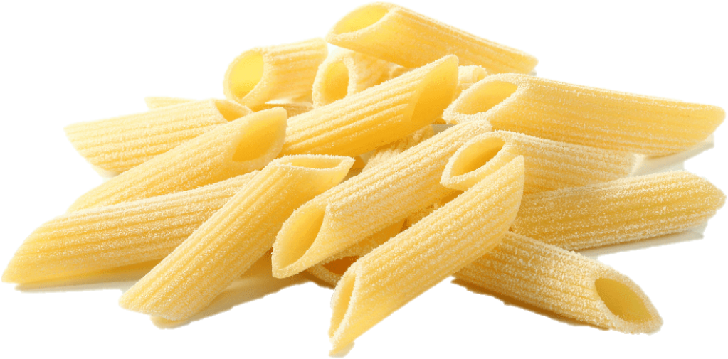
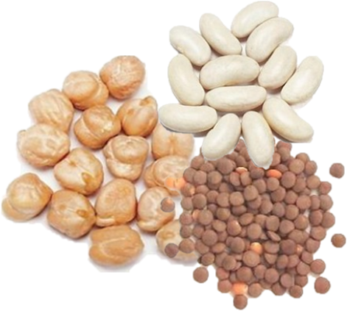
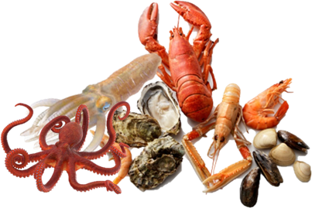
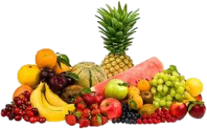
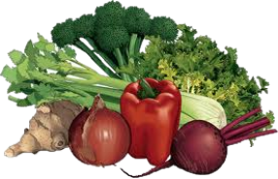
Σαρακοστιανό τραπέζι
Τι σημαίνει όμως νηστεία;

Slide 4
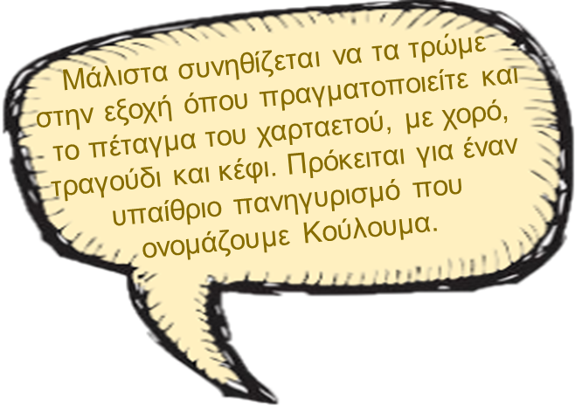

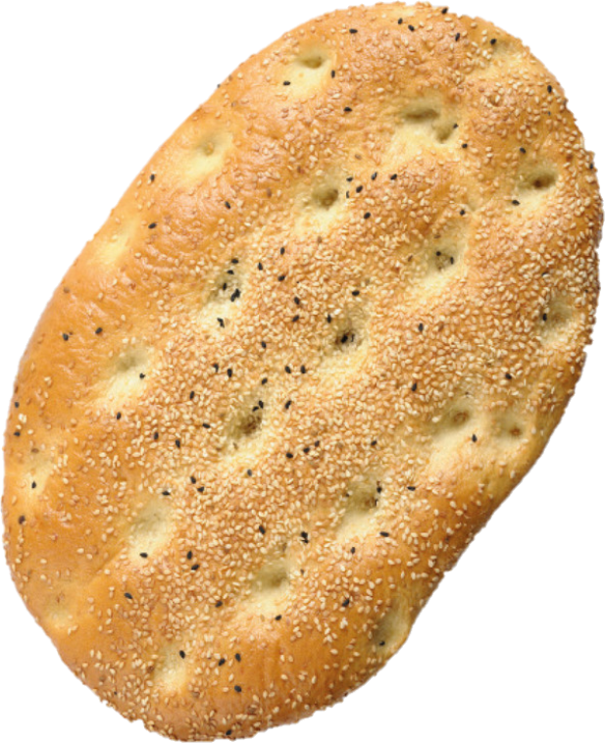
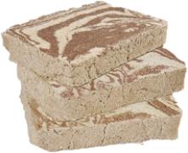
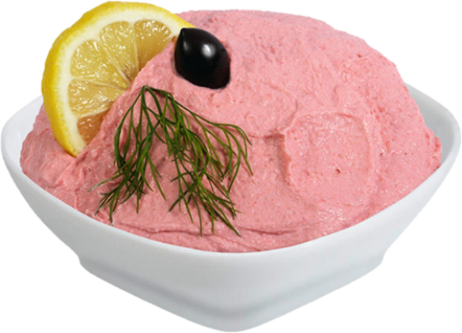
Καθαρά Δευτέρα

Slide 5




Και τώρα ας παίξουμε!!!

Slide 6


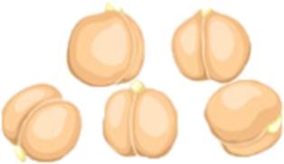
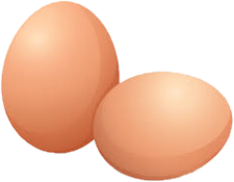
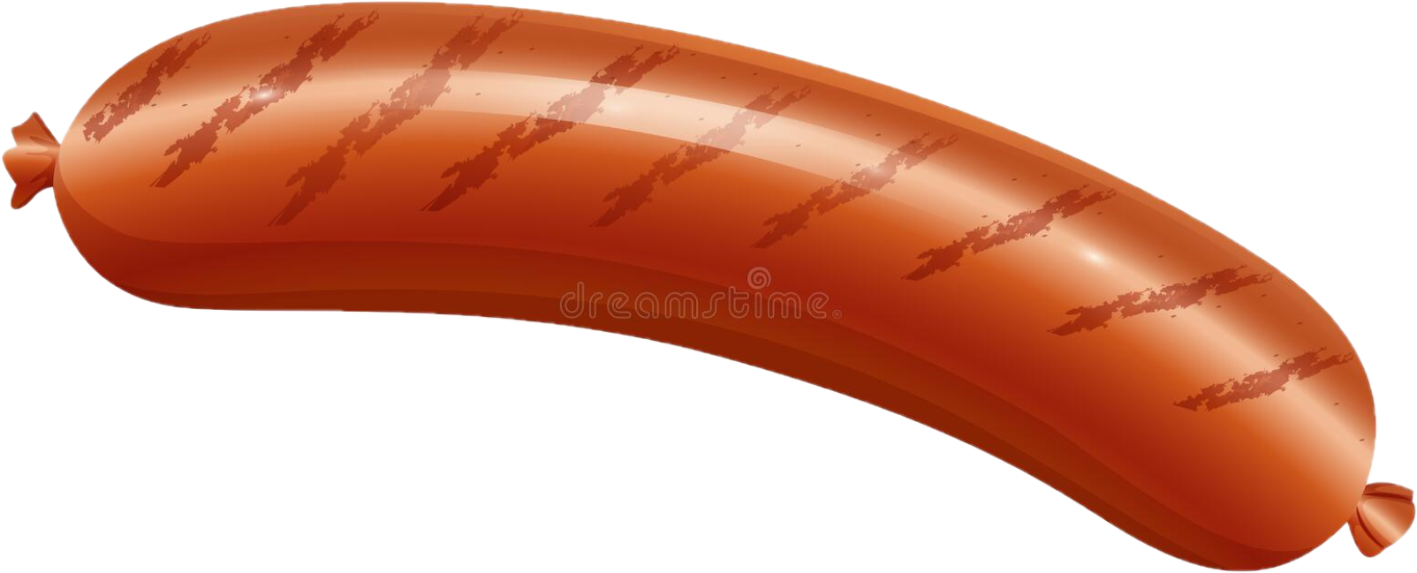
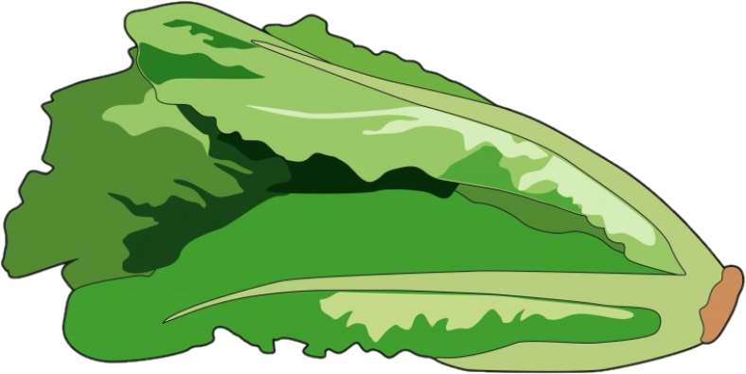
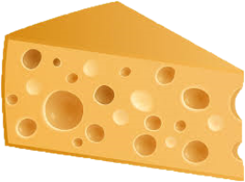
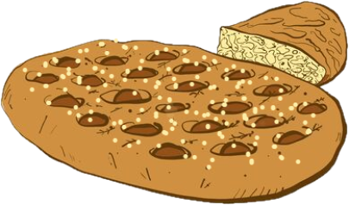
Ετοίμασε το σαρακοστιανό σου πιάτο

Slide 7
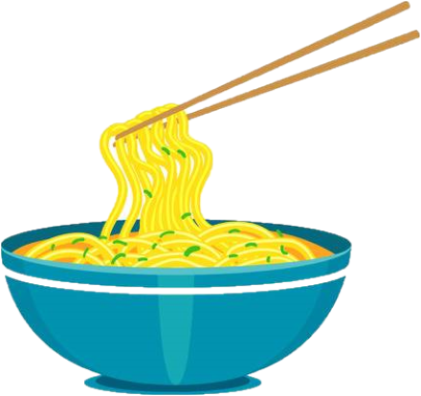


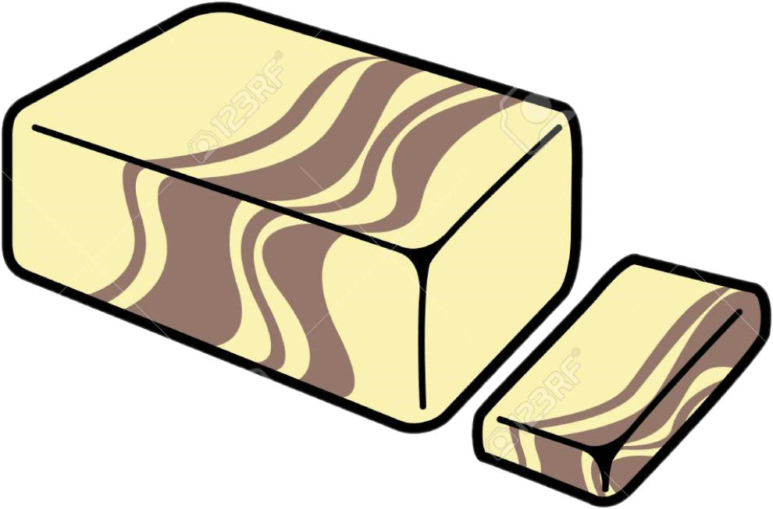
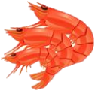

Ετοίμασε το σαρακοστιανό σου πιάτο

Slide 8
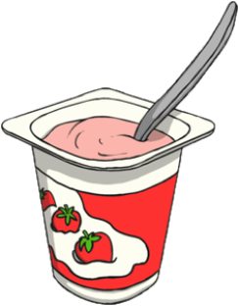

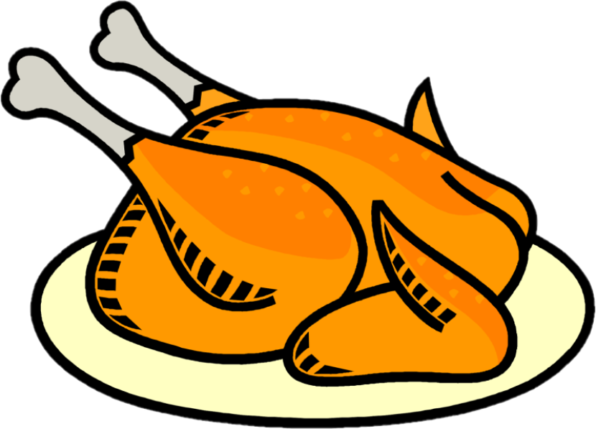
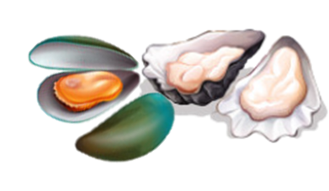
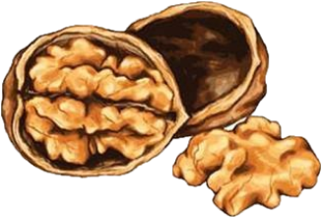
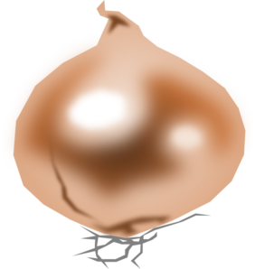
Ετοίμασε το σαρακοστιανό σου πιάτο

Slide 9

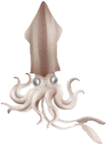
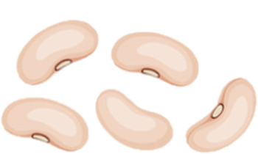


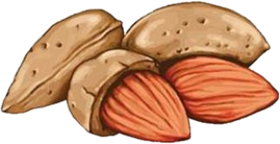
Ετοίμασε το σαρακοστιανό σου πιάτο

Slide 10

Χαρταετός
Μπράβο παιδιά!!!

Slide 11


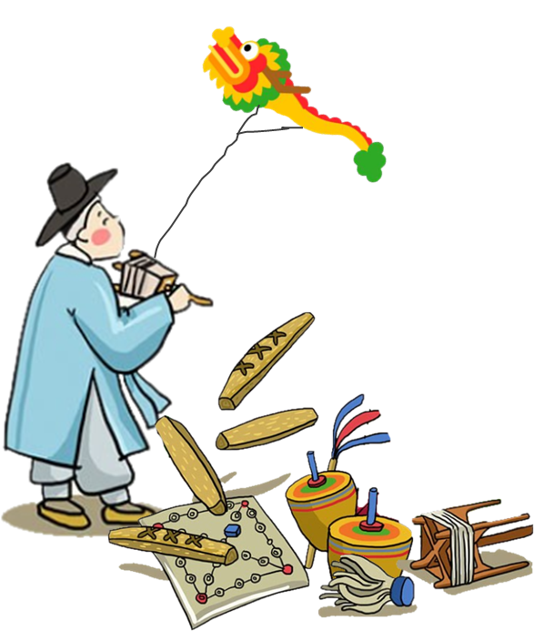
Το έθιμο του Χαρταετού!!!

Slide 12
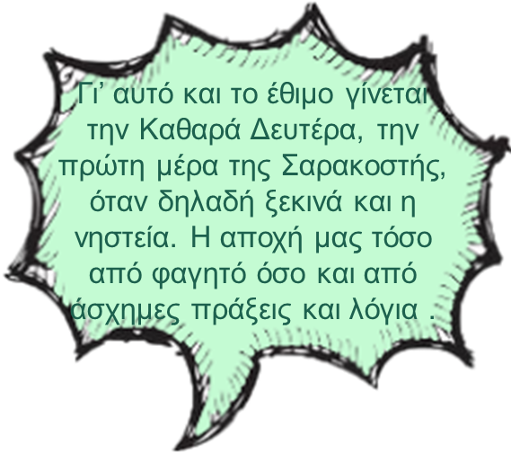


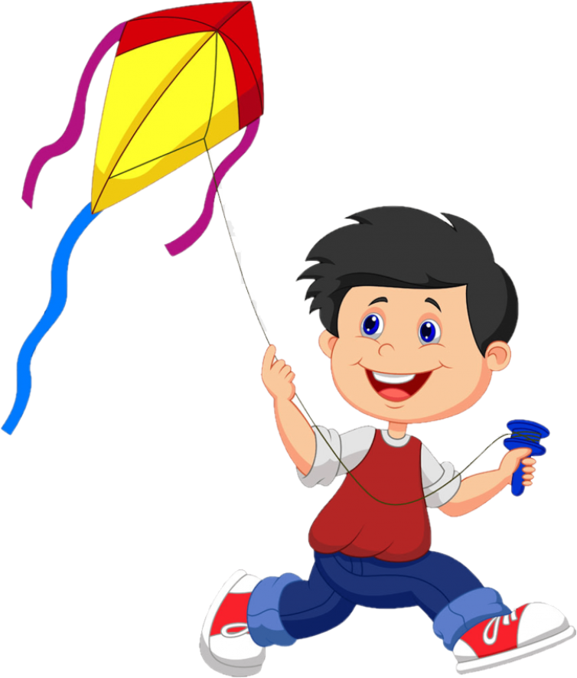
Χαρταετός!!!

Slide 13
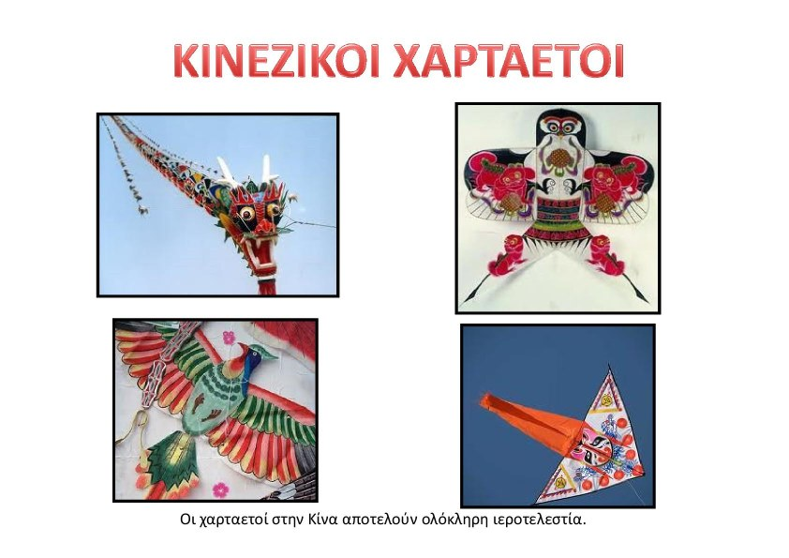
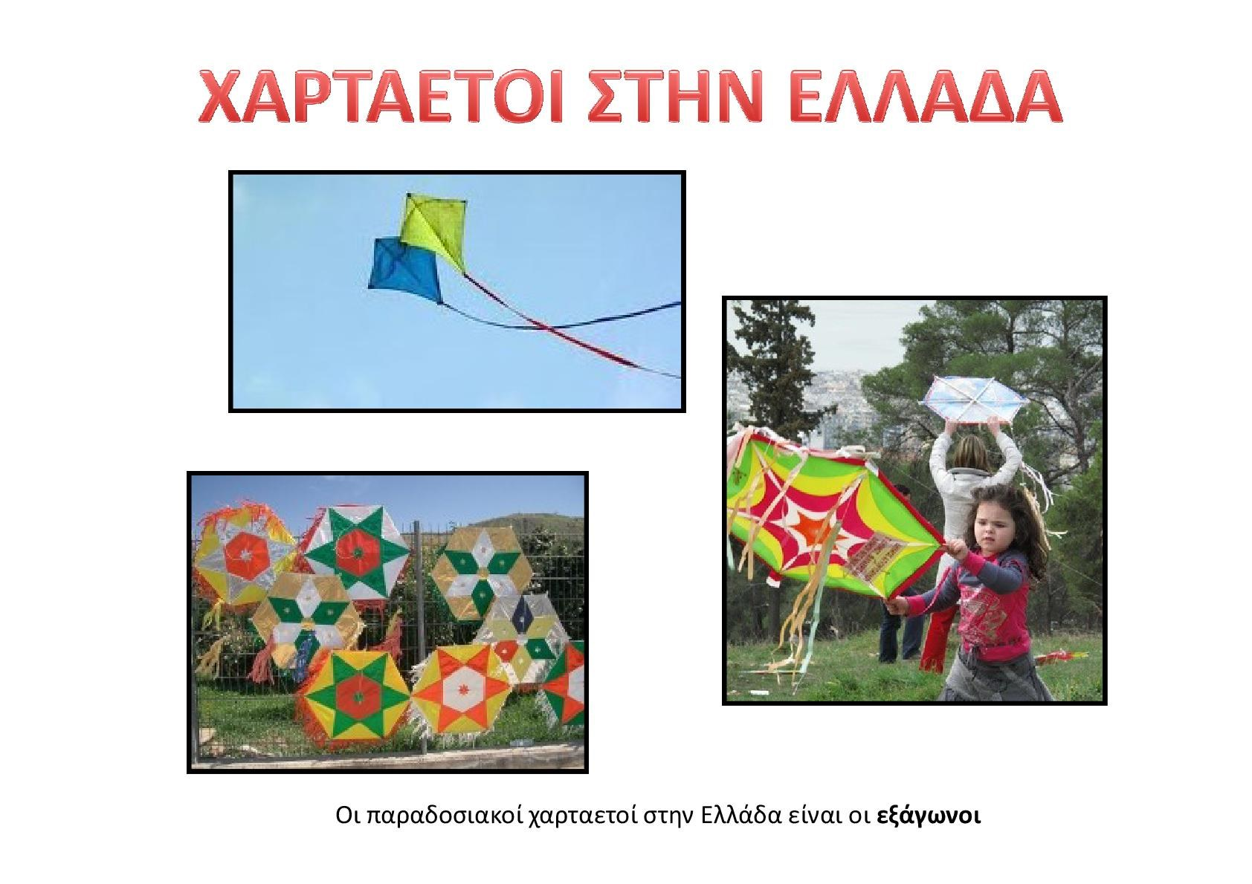
Το έθιμο του Χαρταετού!!!

Slide 14
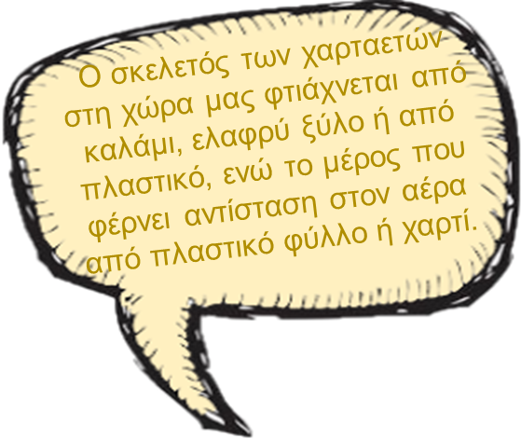
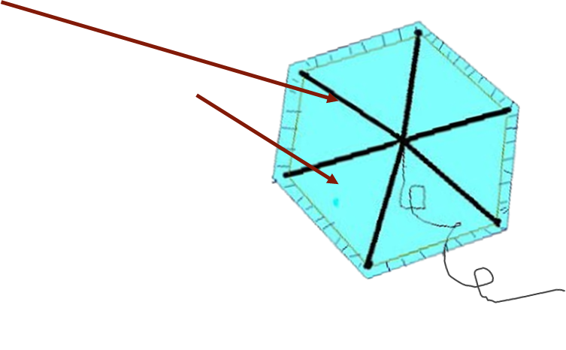
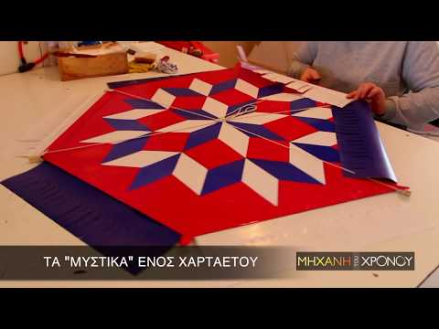
Χαρταετός!!!
Παρακολούθησε πως φτιάχνεται ένας χαρταετός

Slide 15
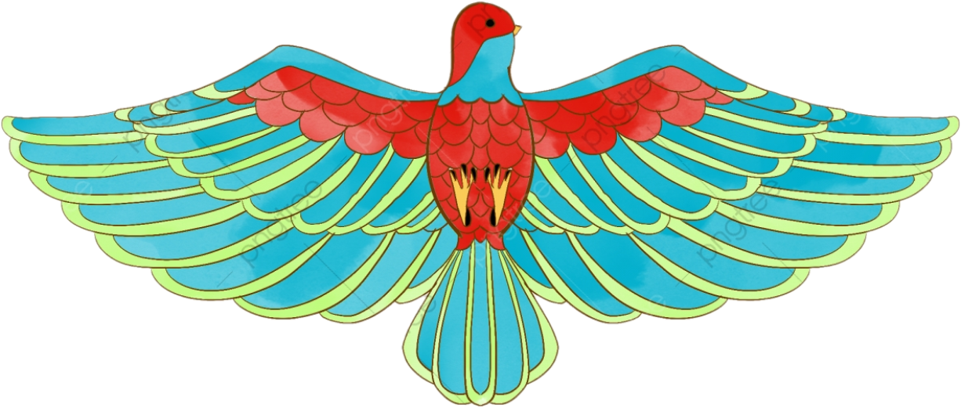



Χαρταετός!!!
Θέλεις να μάθεις πώς λένε τον χαρταετό σε άλλες
περιοχές της χώρας μας αλλά και σε άλλες χώρες;
Στην χώρα μας, πέρα από την κλασσική ονομασία χαρταετός, στη Θράκη τον λένε και πετάκι, ενώ στα Επτάνησα και φύσουνα.
Στην Αγγλία, ονομάζεται kite, το οποίο είναι το όνομα ενός υπέροχου πουλιού.
Στην Ιαπωνία, τάκο που σημαίνει χταπόδι και έχει να κάνει με τους πολλούς σπάγγους που κρέμονται από αυτόν.
Στο Μεξικό τον ονομάζουν papalote που σημαίνει πεταλούδα.
Στη Γερμανία, Drachen που σημαίνει δράκος.

Slide 16
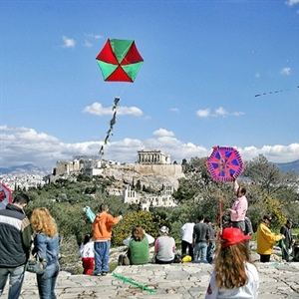

Slide 17
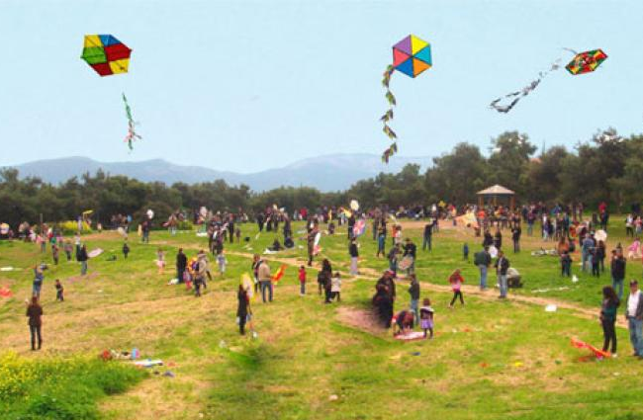

Slide 18
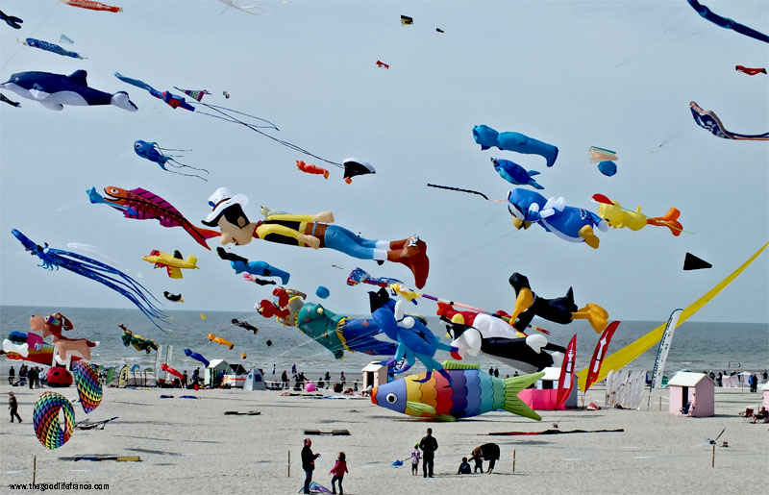
Ας δούμε φωτογραφίες από το πέταγμα του χαρταετού σε διάφορες χώρες του κόσμου!!!

Slide 19
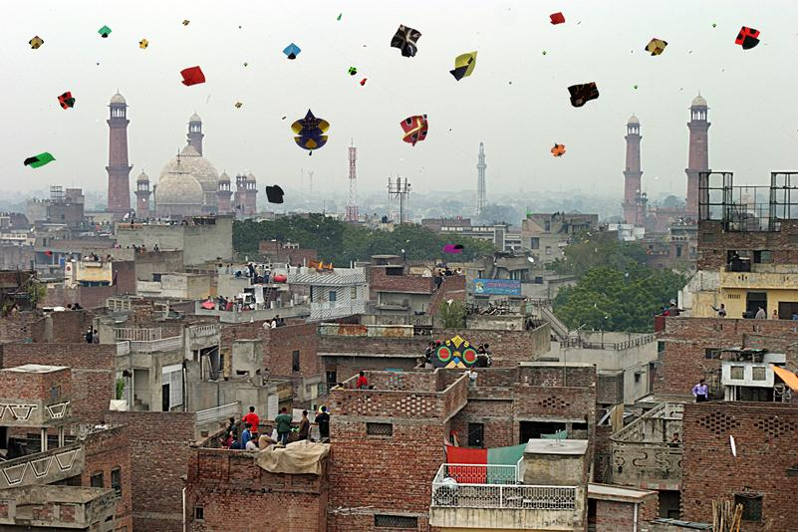
Πακιστάν – Basant!!!
Γαλλία – Berck-sur-Mer International Kite Festival!!!
Κίνα – Weifang International Kite Festival !!!
Ιαπωνία – Kodomo-no-hi!!!
Ελλάδα – Καθαρά Δευτέρα!!!

Slide 20
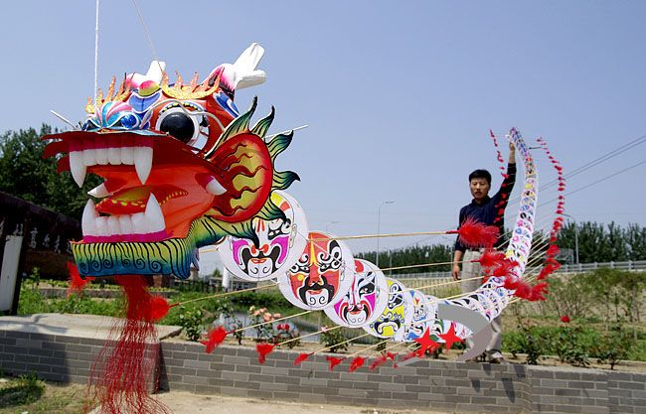

Slide 21
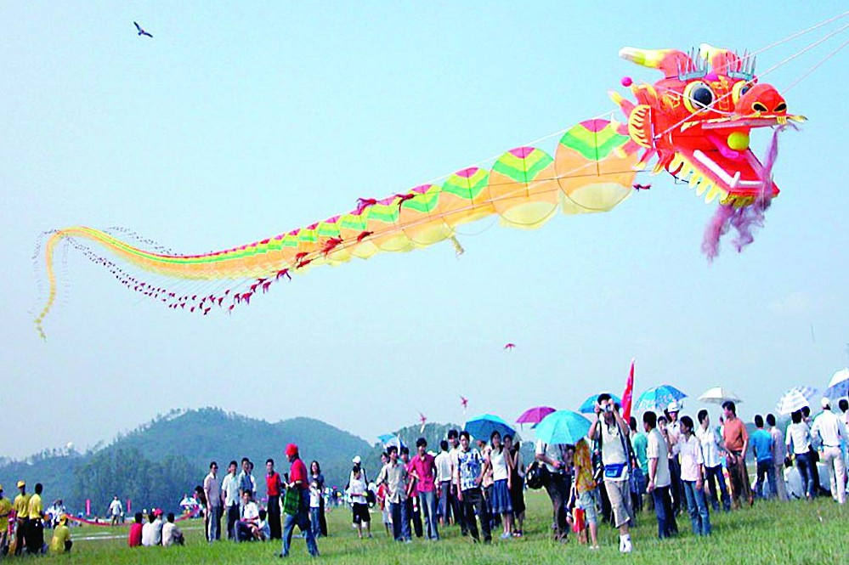

Slide 22
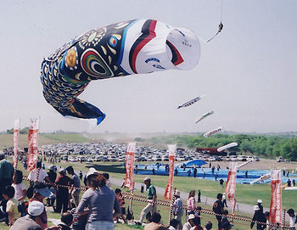

Slide 23
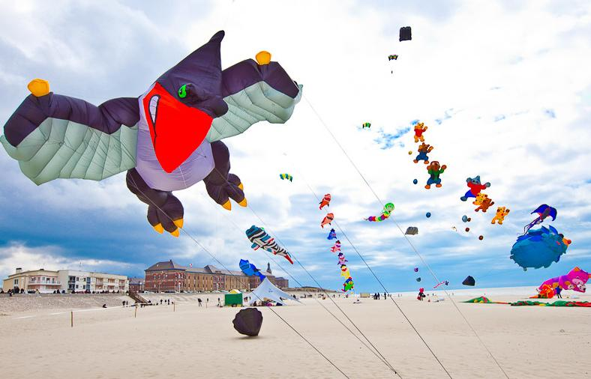

Slide 24
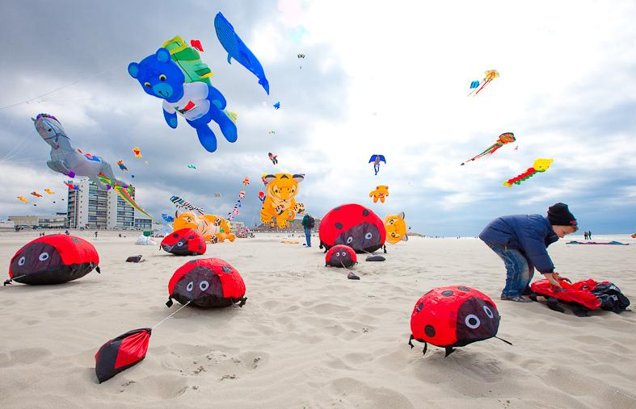

Slide 25
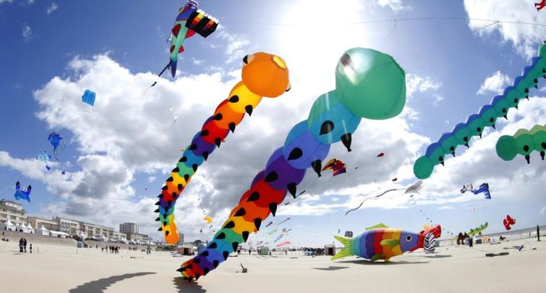

Slide 26
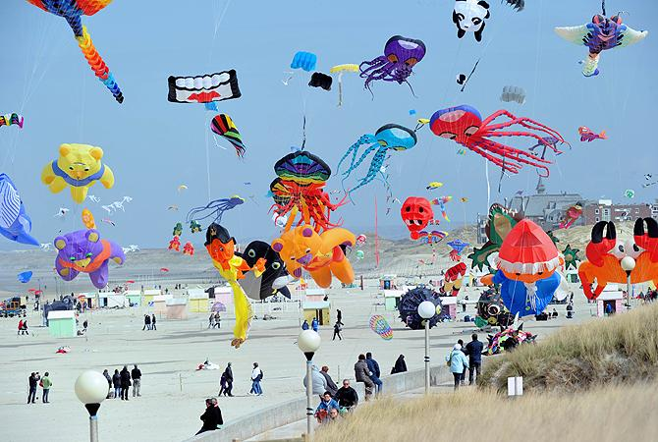

Slide 27


Slide 28


Slide 30



Και κάτι σημαντικό
που πρέπει να θυμάσαι!!!
Όταν πετάμε χαρταετό πρέπει πάντα να ελέγχουμε το χώρο
ώστε να μην υπάρχουν κοντά ηλεκτροφόρα καλώδια της ΔΕΗ
γιατί υπάρχει ΜΕΓΑΛΟΣ ΚΙΝΔΥΝΟΣ για ηλεκτροπληξία!!!

Slide 31
Και τώρα ας παίξουμε!!!

Slide 32




Ποια είναι η σωστή σκιά του χαρταετού;

Slide 33


















Πόσα φιογκάκια έχει κάθε χαρταετός;

Slide 34






Οι αριθμοί έφυγαν. Μπορείς να τους βάλεις πίσω στη θέση τους;
3
4
1
8
6
10

Slide 35









Κύκλωσε τις λέξεις που αρχίζουν με την ίδια φωνούλα με τον χαρταετό;

Slide 36

Μπορείς να βρεις τις λέξεις που γράφουν χαρταετός;
χαρταετός
χαρταετός
χαρπαετός
χαρταετός
χορταετός
χαρταετός
χαρταετάς

Slide 37







Παρατήρησε προσεκτικά και βρες τη θέση του κάθε χαρταετού
1
2
3
4
5
6

Slide 38


Βάλε τα κομμάτια στη σωστή θέση και φτιάξε τον πίνακα
1
2
3

Slide 39


Βάλε τα κομμάτια στη σωστή θέση και φτιάξε τον πίνακα
1
2
3

Slide 40
Μπράβο παιδιά!!!

Slide 41




Το έθιμο της Κυρά Σαρακοστή!!!

Slide 42






Το έθιμο της Κυρά Σαρακοστή!!!

Slide 43
Και τώρα ας παίξουμε!!!

Slide 44
Βρες ποια γράμματα λείπουν από την λέξη
κυρά- Σαρακοστή
κ
υ
ά
Σ
α
ρ
κ
ο
σ
ή
ρ
π
ο
τ
ρ
α

Slide 45
Βρες ποια γράμματα λείπουν από την λέξη
κυρά- Σαρακοστή
κ
ρ
ά
Σ
α
ρ
α
ο
τ
ή
κ
π
υ
σ
ρ
α

Slide 46
Και τώρα ας φτιάξουμε τη δική μας Κυρά - Σαρακοστή!!!

Slide 47




Υλικά που θα χρειαστούμε

Slide 48


Γύρισε το ποτήρι ανάποδα πάνω στο ένα πιάτο και σχεδίασε έναν κύκλο
Στο άλλο πιάτο, σχεδίασε με το μολύβι σου δύο γραμμές σαν τρίγωνο
Τώρα με το ψαλίδι σου κόψε πάνω στις γραμμές

Slide 49




Θα πρέπει να έχεις αυτά τα κομμάτια

Slide 50



Τώρα αυτό το κομμάτι κόψε το στη μέση

Slide 51


Από το κομμάτι πιάτου που έμεινε όταν έκοψες τον κύκλο, κόψε 7 μικρά ορθογώνια

Slide 52

Σε κάθε κομμάτι γράψε έναν αριθμό από το 1 μέχρι το 7
1
2
3
4
5
6
7

Slide 53









Τώρα θα κολλήσουμε ένα ένα τα κομμάτια στη θέση τους

Slide 54

Και έτοιμη η
κυρά Σαρακοστή μας!!!
Το μόνο που έχεις να κάνεις ακόμη
είναι τα ζωγραφίσεις τα μάτια και να
διακοσμήσεις τα ρούχα της.
Μπορείς απλά να την ζωγραφίσεις
με χρώματα ή να κολλήσεις όσπρια
και ζυμαρικά.

Slide 55
Μπράβο παιδιά!!!

